Slide 1






Weil Nachbarschaft mehr ist !
Herzlich Willkommen zur Schulung.

Slide 2
Das Programm für heute Teil 1:
Einführung
Unsere Aufgaben als Servicepunkt
Begriffe / Unterschiede
Tätigkeiten und Grenzen als Helfende
Anerkennung und Voraussetzungen
Eigenschaften, die Helfende mitbringen sollten

Slide 3
Das Programm für heute Teil 2:
Umgang mit Beeinträchtigungen
Basiswissen Krankheitsbilder
Kommunikation
Notruf und Erste Hilfe
Rechtliche Grundlagen / Abrechnungen
Test / Bewertung / Wie geht es jetzt weiter?

Slide 4
Einführung
Vorstellungsrunde
Welche Erfahrungen/Kenntnisse haben Sie bereits in der Unterstützung von Menschen mit Hilfebedarf gemacht?
Welche Erwartungen und Wünsche haben Sie an die Schulung?

Slide 5
Unsere Aufgaben als Servicepunkt
Beratung von Pflegebedürftigen
Beratung von interessierten Helfenden
Öffentlichkeitsarbeit im Landkreis Wittenberg
Hilfe bei Anträgen zur Registrierung als Helfende
Durchführung von Schulungen
Ansprechpartner für alle Beteiligten

Slide 6
Begriffe / Unterschiede
Pflege / Betreuung / Versorgung
Ehrenamt
Nachbarschaftshilfe

Slide 7
Aufgaben der Nachbarschaftshelfenden
Gemeinsame Freizeitgestaltung wie Vorlesen, Spielen, Reden
Ausflüge unternehmen, spazieren gehen
Einkäufe erledigen, gemeinsam kochen
Hilfe bei der Haushaltsführung, kleine Gartenarbeiten
Begleitung zu Ärzten und Behörden
Unterstützung bei der Nutzung eines Smartphones oder Tablets
…

Slide 8
Grenzen der Nachbarschaftshilfe
Nachbarschaftshelfende sind nicht dafür qualifiziert, pflegerische oder medizinische Tätigkeiten zu übernehmen.
Medizinische Maßnahmen
-
-
Pflegerische Maßnahmen
-
-

Slide 9
Anerkennung und Voraussetzungen
die/der zu Betreuende muss mindestens Pflegegrad 1 haben
der/die Helfende muss mindestens 18 Jahre alt sein
der/die Helfende muss eine vom Land anerkannte Schulung absolviert haben oder eine pflegerische Ausbildung nachweisen
der/die Helfende darf mit den zu Betreuenden nicht in einem Haushalt leben
der/die Helfende darf nicht als Betreuungsperson im Pflege-gutachten eingetragen sein
der/die Helfende darf mit den zu Betreuenden nicht verwandt oder verschwägert bis zum 2. Grad sein

Slide 10
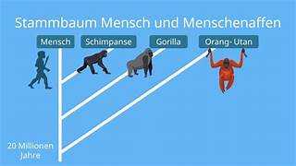
Verwandtschaftsgrad 1, 2 oder 3 ?

Slide 11
Verwandtschaft ersten Grades sind eigene Kinder und eigene Eltern.
Zur Verwandtschaft zweiten Grades zählen die eigenen Geschwister, die Großeltern und Enkelkinder.
Zum dritten Grad zählen dann Onkel und Tanten, Neffen und Nichten, Urgroßeltern und Urenkel.
Die Verwandtschaftsgrade:

Slide 12
Welche Eigenschaften sollten Nachbarschaftshelfer/innen mitbringen?
https://www.pflegeabc.de/path-player?courseid=nachbarschaftshilfe&unit=662f524141b397d7800e61f4Unit

Slide 13
Eigenschaften, die wichtig sind:
  Zuverlässigkeit
    Einfühlungsvermögen
      Empathie
        Vertrauenswürdigkeit
          Respekt
            Höflich und nicht übergriffig
              Geduld
                Organisationstalent

Slide 14
Umgang mit Beeinträchtigungen
Respekt und Wertschätzung: Behandeln Sie alle Menschen gleichberechtigt und respektvoll, unabhängig von ihren Einschränkungen.
Individualität: Sehen Sie die Person hinter der Einschränkung und gehen Sie auf ihre individuellen Bedürfnisse und Wünsche ein.
Selbstbestimmung: Unterstützen Sie die Menschen dabei, so selbstständig wie möglich zu leben und ihre eigenen Entscheidungen zu treffen.
Förderung von Teilhabe: Ermöglichen Sie den Menschen die Teilhabe am gesellschaftlichen Leben und an Aktivitäten, die ihnen Freude bereiten.

Slide 15
Umgang mit kognitiv eingeschränkten Menschen
Geduld und Zeit: Nehmen Sie sich Zeit für die Kommunikation und geben Sie den Menschen die Möglichkeit, sich in ihrem eigenen Tempo auszudrücken.
Klarheit und Einfachheit: Verwenden Sie einfache Sprache und kurze Sätze. Vermeiden Sie Fachbegriffe, zu viele Fremdwörter und Metaphern.
Visuelle Unterstützung: Nutzen Sie Bilder, Symbole und andere visuelle Hilfsmittel, um die Kommunikation zu erleichtern.
Angst und Unsicherheit: Seien Sie verständnisvoll gegenüber Ängsten und Unsicherheiten und bieten Sie Unterstützung an.

Slide 16
Umgang mit pflegebedürftigen Menschen
Würde und Intimsphäre: Respektieren Sie die Würde und Intimsphäre der Menschen und wahren Sie ihre Privatsphäre bei der Pflege.
Einfühlungsvermögen: Stellen Sie sich auf die Bedürfnisse und Empfindungen der Menschen ein und gehen Sie mitfühlend mit ihnen um.
Kommunikation und Nähe: Schaffen Sie eine Atmosphäre der Nähe und des Vertrauens und ermöglichen Sie den Menschen, ihre Bedürfnisse und Gefühle zu äußern.
Angehörige: Berücksichtigen Sie die Bedürfnisse und Belastungen der Angehörigen und bieten Sie ihnen Unterstützung an.

Slide 17
Sturzprävention
Stolperfallen beseitigen (z.B. Teppiche, Kabel)
Rutschfeste Böden und Treppenstufen
Gute Beleuchtung
Haltegriffe im Bad und an Treppen
Möbel an der Wand befestigen (?)

Slide 18
Krankheitsbilder wahrnehmen
  Körperliche Einschränkungen
    Herz- und Gefäßerkrankungen
      Lungenerkrankungen
        Psychische Erkrankungen
          Demenz, Parkinson usw.

Slide 19
Typische Erkrankungen sind …
der niedrige Blutdruck oder der hohe Blutdruck,
die Hypertensive Krise (schwerwiegende Entgleisung des Blutdrucks) und
Herzrhythmusstörungen, das sog. Herzstolpern.

Slide 20
Symptome bei niedrigem Blutdruck:
- Müdigkeit
- Leistungsschwäche
- Blässe
- Frösteln
- Übelkeit
- Kopfschmerz

Slide 21
Hoher Blutdruck / Hypertensive Krise:
Kopfschmerzen am Morgen, Ohrensausen
Schwindelgefühle, Sehstörungen
Schlafstörungen, Herzklopfen
Schweißausbrüche, Atemnot
Nasenbluten

Slide 22
Symptome für einen Herzinfarkt:
heftige Schmerzen im Brustbereich
Ausstrahlend in Arm, Bauch, Schulter, Unterkiefer und Schulterblätter
Atemnot
Übelkeit / Erbrechen
Blässe, fahle graue Gesichtsfarbe, kalter Schweiß
und wird begleitet von einer Todesangst

Slide 23
Merkmale beim Schlaganfall:
verschwommenes Sehen, Doppelbilder
Erblindung, Störungen des Sprechens
plötzlicher Schwindel, Gangunsicherheit
sehr starker Kopfschmerz, Übelkeit
Halbseitenlähmung

Slide 24
Lungenerkrankungen
wie z.B. Asthma, Lungenentzündungen oder Bronchitis
Typische Symptome können sein:
Kurzatmigkeit
Schnappatmung
Husten
Bluthusten
Das Gefühl zu ersticken

Slide 25
Psychische Erkrankungen
Psychische Erkrankungen finden noch immer sehr wenig Akzeptanz in unserer Gesellschaft, so dass viele Betroffenen über ihre Probleme schweigen, aus Angst, nicht ernst genommen zu werden.
Hier ist es wichtig, eine Vertrauensbasis zu erschaffen und vor allem, zuhören zu können.

Slide 26
Demenz
  Parkinson
    Multiple Sklerose (MS)
      Querschnittslähmung
        Rheumatoide Arthritis
          Diabetes mellitus
            …

Slide 27





Mittagspause – Guten Appetit !

Slide 28
Kommunikation und sprachliches Handeln
Wie findet Kommunikation statt?
Beziehungsaufbau oder Überzeugung?
Konfliktlösung durch Kommunikation?
Wie gehe ich mit sprachlichen Barrieren um?
Haben Vorurteile Einfluss auf die Kommunikation?

Slide 29
Herausforderungen in der Kommunikation
Unklare Botschaften
sprachliche Barrieren
unterschiedliche Interpretationen
Vorurteile
mangelnde kommunikative Kompetenz

Slide 30
Datenschutz
Mir ist untersagt, medizinische und namentlich zum persönlichen Lebensbereich gehörende Geheimnisse Dritter unbefugt zu offenbaren (Verschwiegenheitspflicht).
Die Verpflichtung auf die Vertraulichkeit besteht auch nach der Beendigung meiner Tätigkeit als Nachbarschaftshelfende(r) fort.

Slide 31
Erste Hilfe kann Leben retten!
Wann war denn Euer letzter Erste-Hilfe-Kurs?
Was sind die fünf „W“-Fragen?
https://de.video.search.yahoo.com/yhs/search?fr=yhs-trp-015&ei=UTF-8&hsimp=yhs-015&hspart=trp&p=erste+hilfe+kurs&type=Y23_F163_212979_070121#id=1&vid=63ca74c2c847e29ec888fc7129ccf2f1&action=view

Slide 32
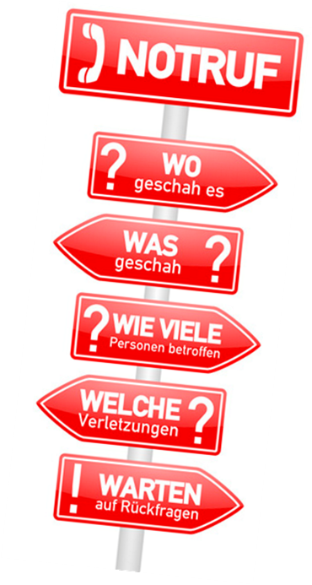
Die fünf W-Fragen:
Wo ?
  Was ?
    Wie viele ?
      Welche Verletzungen ?
        Warten !

Slide 33
Maßnahmen zur Hilfe in der Notsituation:
Bewusstsein, Bewusstlosigkeit überprüfen
Suche nach Verletzungen
Atmung überprüfen
Stabile Seitenlage durchführen
Notruf wählen
Herz-Lungen-Wiederbelebung

Slide 34
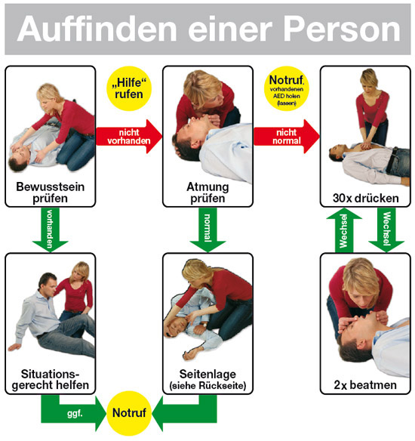

Slide 35
Notruf 112
Haben Sie keine Angst, Sie können nichts falsch machen:
In den Leitstellen treffen Sie auf professionell geschultes Personal, das alle Fragen stellt, die benötigt werden.
Auch werden Sie in Notsituationen meist nicht allein gelassen, da die Leitstellen auch telefonische Anleitung und Unterstützung geben können.

Slide 36
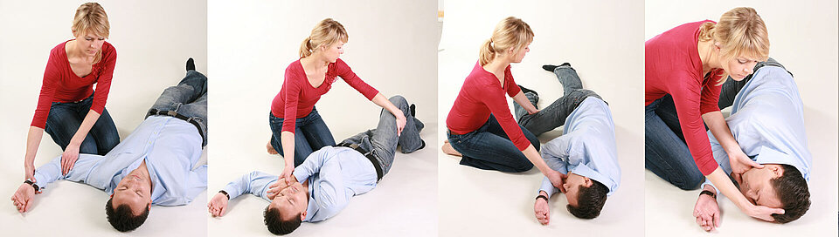
Die stabile Seitenlage:

Slide 37
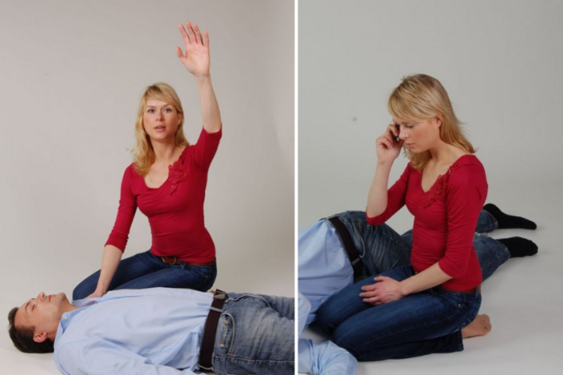
Wiederbelebung
Rufen Sie weitere Personen hinzu. Lassen Sie von diesen den notärztlichen Dienst alarmieren. Notrufnummer 112. Rufen Sie selbst an, wenn keine weiteren Personen in der Nähe sind.

Slide 38
Aufwandsentschädigung und Steuerpflicht
Die Aufwandsentschädigung für Nachbarschaftshelfende beträgt 131,00 €/Monat bei maximal 30 Stunden Hilfe/Monat.
Es handelt sich um eine Art Belohnung für das jeweilige Engagement.
Die Aufwandsentschädigung wird aus dem Entlastungsbetrag des Pflegebedürftigen von der Pflegekasse erstattet.
Die Aufwandsentschädigung ist nicht steuerpflichtig.
Die Abrechnung bei der zuständigen Pflegekasse erfolgt entweder über den Pflegebedürftigen oder direkt bei der Pflegekasse.

Slide 39
Wie funktioniert die Abrechnung?
Die Leistungen der Nachbarschaftshelfenden werden im Kosten-erstattungsverfahren auf Antrag rückwirkend pro Monat gezahlt.
Es gibt 2 Abrechnungswege:
- Die Pflegebedürftigen rechnen selbstständig bei ihrer Pflege-
kasse ab und zahlen dann die Helfenden damit aus.
- Die Nachbarschaftshelfenden reichen die Abrechnung bei der Pflegekasse ein und erhalten den Betrag direkt auf ihr Konto.
Der Stundensatz für die Leistungen sollte unterhalb des derzeit gesetzlichen Mindestlohns von 12,89 € liegen.

Slide 40
Versicherungspflichten
Private Haftpflichtversicherung
Private Unfallversicherung
Warum sind diese Versicherungen für alle Beteiligten in der Nachbarschaftshilfe so wichtig?

Slide 41
Offene Fragen – Allgemeine Schlussrunde
Fragenkatalog zu den Lerninhalten ?
Feedbackbogen zur Schulung allgemein ?
Anträge für Nachbarschaftshelfende vollständig ?
Tipp des Tages: www.pflegeabc.de

Slide 42
Weil Nachbarschaft mehr schafft!
DANKE für Euer Engagement.

